Slide 1
Akreditačný seminár
vedecký smer
Príprava, charakterizácia a bioaplikácie magnetických nanočastíc
2012 - 2015
Akreditačný seminár ÚEF -OFMJ 02-06-2016

Slide 2
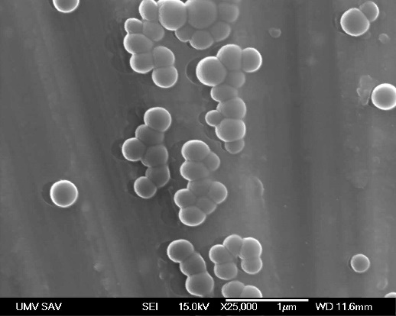
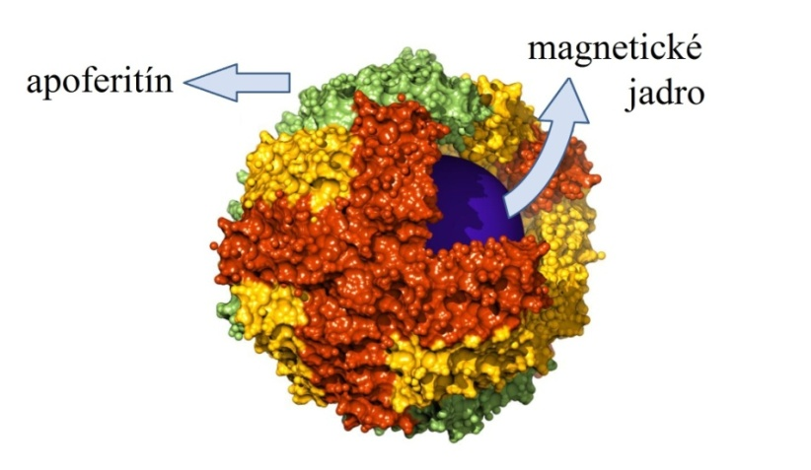
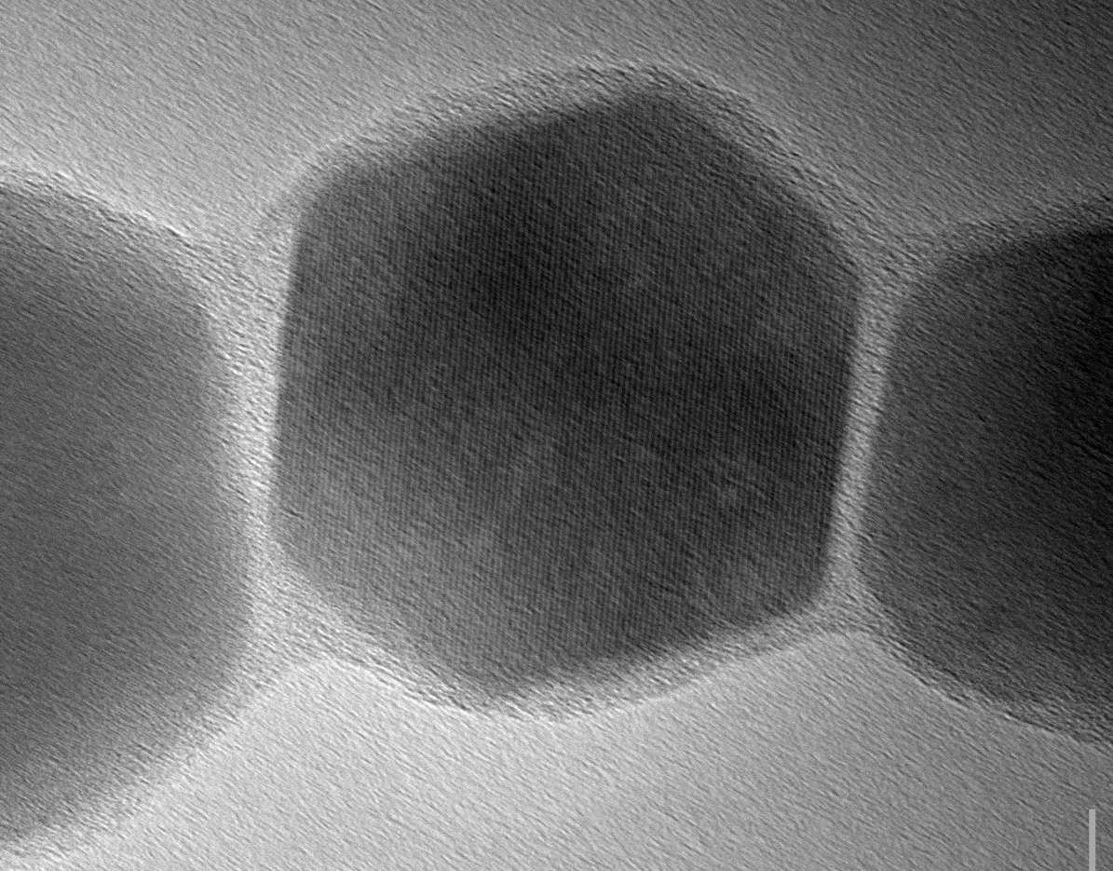
VÝSKUMNÉ TÉMY SMERU, riešitelia tém, vedúci jednotlivých tém
2012-2015
Príprava a charakterizácia nanočastíc
1. Magnetické kvapaliny pre bioaplikácie
  Koneracká M.
  Závišová V.
  Kubovčíková M.
2. Magnetoferitín
  Mitróová Z.
  Balejčíková L.
3. Magnetozómy
  Molčan M.
Hypertermia
  Molčan M.
Akreditačný seminár ÚEF -OFMJ 02-06-2016

Slide 3
Projekty so zameraním na bioaplikácie magnetických nanočastíc
A1. Domáce projekty
APVV- general call
APVV-14-0932 NANOSIMKA Účinok nanoenkapsulovaného simvastatínu na kardiovaskulárny systém pri experimentálnom metabolickom syndróme, 01.07.2015 - 30.06.2019; (V. Závišová, M. Koneracká, M. Kubovčíková)
APVV-14-0120 GONanoplatform Grafénová nanoplatforma na detekciu rakoviny, 01.07.2015 - 30.06.2019; (M. Koneracká, P. Kopčanský, M. Timko, V. Závišová, M. Kubovčíková)
APVV 0171-10 Metamylc Vplyv nanočastíc na štrukturalizačné javy a ich dôsledky v rôznych systémoch, 2011-2014; (P. Kopčanský, M. Timko, N. Tomašovičová, M. Koneracká V. Závišová, Z. Mitróová, A. Hashim, I. Antal)
APVV 0742-10 NANOALIS Účinok aliskirénu viazaného na nanočastice pri experimentálnej hypertenzii, 2011-2014; (M. Koneracká, V. Závišová, M. Kubovčíková)
VEGA
VEGA 2/0041/12 Štrukturalizačné javy v samousporiadajúcich štruktúrach proteínov ovplyvňované nanočasticami, 01/2012-12/2015 ; (M. Koneracká, V. Závišová, Z. Mtróová, M. Kubovčíková, P. Kopčanský, I. Antal , J. Kováč)
VEGA 2/0045/13 Citlivosť kvapalných kryštálov s nanočasticami na vonkajšie magnetické pole, 2013-2016; (P. Kopčanský, N. Tomašovičová, M. Timko, Z. Mitróová, V. Závišová, M. Koneracká, M. Kubovčíková, L. Melníková, M. Rajňak, A Hashim, I. Antal, J. Majorošová, V. Gdovinová, K Paulovičová)
VEGA 2/0077/09 Vplyv rôznych nanočastíc na štruktúrne prechody vo feronematikách a na dielektrické vlastnosti magnetických kvapalín, 2009 -2012; (P. Kopčanský, N. Tomašovičová, M. Timko......)
Akreditačný seminár ÚEF -OFMJ 02-06-2016

Slide 4
CEX
Centrum excelentnosti SAV – NANOKVAPALINY, 2009-2012; (Kopčanský, ...)
ASFEÚ projekty
Operačný program: Výskum a vývoj:
ITMS 26220220005 Vývoj technologických postupov magnetických kvapalín pre biomedicínske aplikácie, 2010-2012; (P. Kopčanský)
ITMS 26220120033 Dobudovanie centra pre kooperatívne javy a fázové prechody v nanosystémoch s perspektívou využitia v nano- a biotechnológiách, 2010 – 2013; (P. Kopčanský)
ITMS 26210120012 Dobudovanie infraštruktúry pre výskum nanosystémov s perspektivou využitia v technickej a medicínskej praxi, 2012-2014; (P. Kopčanský)
Operačný program: Vzdelávanie:
ITMS 26110230061 Edukačné centrum pre výskum a vývoj komplexných nanosystémov – NANOKOP, 2012 – 2013; (P. Kopčanský)
ITMS 26110230097 Medzinárodné virtuálne laboratórium fyziky progresívnych materiálov – PhysNet, 2013-2015. (A. Juríková)
A2 Medzinárodné projekty
FP7 MNT-ERA.NET projekt MACOSYS Magneticky aktívne anizotropné kompozitné systémy, 2013-2016; (P. Kopčanský, ...)
COST - TD 1402 RADIOMAG Multifunkcionalizované nanočastice pre magnetickú hypertermiu a nepriamu radiačnú terapiu, 2014-2018; (P. Kopčanský, V. Závišová, M Timko, M. Koneracká, M. Kubovčíková, M. Molčan)
Akreditačný seminár ÚEF -OFMJ 02-06-2016

Slide 5
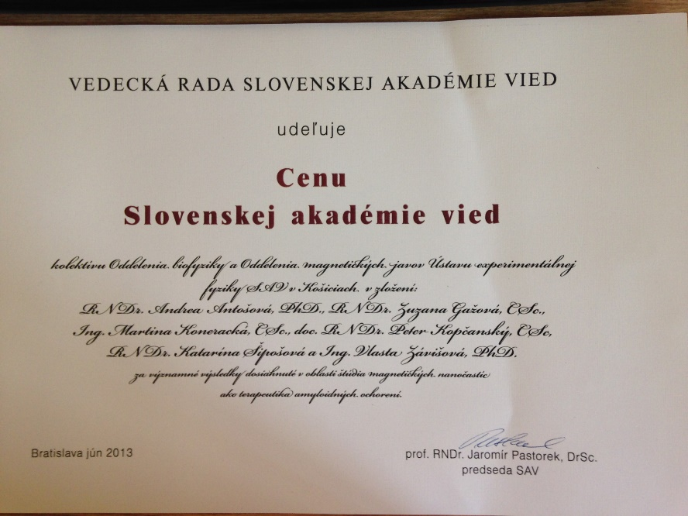
Ocenenia
Cena SAV - rok 2013
A. Antošová, Z. Gažová, M. Koneracká, P. Kopčanský, K. Šipošová, V. Závišová
Za významné výsledky dosiahnuté v oblasti štúdia magnetických nanočastíc ako terapeutika amyloidných ochorení
Akreditačný seminár ÚEF -OFMJ 02-06-2016

Slide 6
Najúspešnejšie resp. najcitovanejšie práce
M. Koneracka, P. Kopcansky, M. Antalik, M. Timko, C.N. Ramchand, D. Lobo, R.V. Mehta, R.V. Upadhyay:
Immobilization of proteins and enzymes to fine magnetic particles.
JOURNAL OF MAGNETISM AND MAGNETIC MATERIALS, Volume: 201, Pages: 427-430, (1999)
DOI: 10.1016/S0304-8853(99)00005-0
Počet citácií: 124/49 (2011-2014)
M. Koneracka, P. Kopcansky, M. Timko, C.N. Ramchand, A. de Sequeira, M. Trevan:
Direct binding procedure of proteins and enzymes to fine magnetic particles.
JOURNAL OF MOLECULAR CATALYSIS B-ENZYMATIC 18, p 13-18, AN PII S1381-1177(02)00016-4, 13 (2002)
DOI: 10.1016/S1381-1177(02)00016-4
Počet citácií: 62/14 (2011-2014)
Akreditačný seminár ÚEF -OFMJ 02-06-2016

Slide 7
1. Magnetické kvapaliny pre bioaplikácie
Publikácie 2012
A.Józefczak, T. Hornowski, A. Skumiel, V. Závišová, M. Koneracká, N. Tomašovičová, M. Timko, P. Kopčanský, H. N. Kelani,
Effect of the Molecular Weight of Poly(ethylene glycol) on the Properties of Biocompatible Magnetic Fluids,
Int. J. Thermophys, Volume: 33 Issue: 4 Special Issue: SI Pages: 640-652 DOI 10.1007/s10765-011-1061-4, 2012
Siposova, K., Kubovcikova, M, Bednarikova, Z, Koneracka, M, Zavisova, V, Antosova, A, Kopcansky, P, Daxnerova, Z, Gazova, Z.,
Depolymerization of insulin amyloid fibrils by albumin-modified magnetic fluid.
Nanotechnology 23 (2012) 055101 (10pp) (3.979 - IF2011).
Z. Gazova, K. Siposova, M. Koneracka, A. Antosova, V. Zavisova, M. Kubovcikova, D. Fedunova, J. Bagelova, N. Tomasovicova, Z. Daxnerova, P. Kopcansky,
Presence of magnetic fluids leads to the inhibition of insulin amyloid aggregation.
Acta Physica Polonica A 121 Iss. 5-6 (2012) 1305-1307 (0.444 - IF2011).
N. Tomašovičová, I. Haysak, M. Koneracká, J. Kováč, M. Timko, V. Závišová, A. Okunev, A. Parlag, A. Fradkin, V. Sakhno, P. Kopčanský, Magnetic Properties of Biocompatible Magnetic Fluid after Electron Irradiation,
Acta Physica Polonica A No. 5_6 Vol. 121 (2012) 1302 – 1304 (0.444 - IF2011).
K. Csach, A. Juríková, J. Miškuf, M. Koneracká, V. Závišová, M. Kubovčíková and P. Kopčanský,
Thermogravimetric Study of the Decomposition of BSA-Coated Magnetic Nanoparticles,
Acta Physica Polonica A No. 5_6 Vol. 121 (2012) 1293 – 1295 (0.444 - IF2011).
Juríková, A., Csach, K., Miškuf, J., Koneracká, M., Závišová, V., Kubovčíková, M., Kopčanský, P.,
Thermal Analysis of Magnetic Nanoparticles Modified with Dextran.
Acta Physica Polonica A, (2012) vol. 121, no. 5-6, p. 1296-1298. ISSN 0587-4246. (0.444 - IF2011).
M. Mesárošová, F. Čiampor, V. Závišová, M. Koneracká, M. Ursínyová, K. Kozics, N. Tomašovičová, A. Hashim, I. Vávra, Z. Križanová, Z. Hušeková, M. Kubovčíková, P. Kopčanský, M. Timko, A. Gábelová,
Differences between human lung tumor cells and human lung diploid cells in the uptake and cytotoxicity of surface-modified magnetite
nanoparticles, Neoplazma 59, 5, (2012) doi:10.4149/neo_2012_075 (1.440 - IF2011).
Akreditačný seminár ÚEF -OFMJ 02-06-2016

Slide 8
1. Magnetické kvapaliny pre bioaplikácie
Publikácie 2013
M. Kubovčíková , M. Koneracká, V. Závišová, M. Múčková, M. Timko, Ľ. Schmidtová, P. Bartoš, P. Kopčanský,
Biodistribution and In Vivo Anticancer Effects of Taxol Loaded Magnetic, Nanospheres,
IEEE TRANSACTIONS ON MAGNETICS, VOL. 49, 1, (2013) 1 353-358 (1.422 - IF2012).
Jurikova A., Csach K., Miskuf J.; Koneracka M. ; Zavisova V.; Kubovcikova M. ; Kopcansky P.; Muckova M.,
Thermal Properties of Magnetic Nanoparticles Modified With Polyethylene Glycol,
IEEE TRANSACTIONS ON MAGNETICS Vol. 49 No: 1, 236-239 DOI: 10.1109/TMAG.2012.2224322 Part 2, 2013 (1.422 - IF2012).
K.Siposova, E. Bystrenova, A. Antosova, M. Koneracka, V. Zavisova, P. Kopcansky, Z. Gazova,
Attenuation of the Insulin Amyloid Aggregation in presence of Fe3O4-based Magnetic Fluids,
An International Journal: General Physiology and Biophysics, 32 (2013) 209 (0.852 - IF2012).
K. Siposova, M.Kubovčikova, Z.Bednarikova, M.Koneracka, V. Zavisova, P. Kopcansky, Z. Gazova,
MFBSAs as therapeutic agents targeting insulin amyloidosis,
MAGNETOHYDRODYNAMICS Vol. 49 (2013), No. 3-4, pp. 560–563 (0.550 - IF2012).
M. Kubovčikova, I.Antal, M.Koneracka, V.Zavisova, A. Jurikova, K. Siposova, Z.Gazova, J.Kovač, M. Kovarik , D.Kupka, P.Kopčansky,
Magnetic nanoparticles modified with polyethylene glycol,
MAGNETOHYDRODYNAMICS Vol. 49 (2013), No. 3-4, pp. 282–286 (0.550 - IF2012).
AVDEEV, Mikhail V., AKSENOV, Victor L., GAŽOVÁ, Zuzana, ALMÁSY, László, PETRENKO, Viktor I., OJZEWSKI, Hubert, FEOKTYSOV, A., ŠIPOŠOVÁ, Katarína, ANTOŠOVÁ, Andrea, TIMKO, Milan , KOPČANSKÝ, Peter.
On the determination of the helical structure parameters of amyloid protofilaments by small-angle neutron scattering and atomic force microscopy.
In Journal of Applied Crystallography, 2013, vol. 46, no. 1, p. 224-233. (3.343 - IF2012).
Akreditačný seminár ÚEF -OFMJ 02-06-2016

Slide 9
Magnetické kvapaliny pre bioaplikácie
Publikácie 2014
Jozefczak, A.; Hornowski, T.; Zavisova, V.; Skumiel, A ; Kubovcikova, M ; Timko, M
Acoustic wave in a suspension of magnetic nanoparticle with sodium oleate coating
Journal of Nanoparticle Research Volume: 16 Issue: 3, Article Number: 2271 (2014)
Tomasovicova, N.; Haysak, I.; Kovac, J., Kubovcikova, M., Zavisova, V., Timko, M., Okunev, A., Zorkovska, A., Kopcansky, P.
Radiation Stability of the BSA Modified Biocompatible Magnetic Fluid,
ACTA PHYSICA POLONICA A Volume: 126 Issue: 1 Pages: 262-263, (2014) (0.604 - IF2013).
Kubovcikova, M.; Antal, I.; Kovac, J.; Zavisova, V., Koneracka, M., Kopcansky, P.
Preparation and Complex Characterization of Magnetic Nanoparticles in Magnetic Fluid
ACTA PHYSICA POLONICA A Volume: 126 Issue: 1 Pages: 268-269 (2014) (0.604 - IF2013).
Csach, K.; Jurikova, A.; Miskuf, J.; Koneracka, M. ; Zavisova, V., Kubovcikova, M. ; Kopcansky, P.,
Degradation of BSA Coating on Magnetite Nanoparticles,
METALLOGRAPHY XV Book Series: Materials Science Forum Volume: 782 Pages: 607-610 (2014)
Jurikova, A.; Csach, K.; Miskuf, J.; Koneracka, M. ; Zavisova, V., Kubovcikova, M.; Antal, I.; Kopcansky, P.,
DSC Study of Biocompatible Magnetite Nanoparticles Coated with Polymer,
METALLOGRAPHY XV Book Series: Materials Science Forum Volume: 782 Pages: 611-614 (2014)
PETRENKO, V., AVDEEV, M. V., GARAMUS, V.M., KUBOVČÍKOVÁ, M. GAŽOVÁ, Z. ŠIPOŠOVÁ, K. BULAVIN, L.A., ALMÁSY, L. AKSENOV, V.L., KOPČANSKÝ, P.
Structure of Amyloid Aggregates of Lysozyme from Small-Angle X-Ray Scattering Data.
Physics of the Solid State, 2014, vol. 56, no. 1, p. 129-133. (0.782 - IF2013). ISSN 1063-7834.
ŠTRBÁK, Oliver - KRAFČÍK, Andrej - TEPLAN, Michal - GOGOLA, Daniel - KOPČANSKÝ, Peter - FROLLO, Ivan.
Biogenic magnetite nanoparticle ensemble use in MRI diagnostics.
Acta Physica Polonica A, 2014, vol. 126, no. 1, p. 388-389. (0.604 - IF2013). ISSN 1898-794X.
TÓTHOVÁ, Jana - TIMKO, Milan - KOPČANSKÝ, Peter - LISÝ, Vladimír.
Search for Anomalous Temperature Behavior of the Viscosity of Polyethylene Glycol Solutions.
International Journal of Thermophysics, 2014, vol. 35, no. 11, p. 2150-2157. (0.623 - IF2013). ISSN 0195-928X.

Slide 10
Magnetické kvapaliny pre bioaplikácie
Publikácie 2015
KUBOVČÍKOVÁ, Martina - ANTAL, Iryna - KOVÁČ, Jozef - ZÁVIŠOVÁ, Vlasta - KONERACKÁ, Martina - KOPČANSKÝ, Peter.
Preparation and Complex Characterization of Magnetic Nanoparticles in Magnetic Fluid.
Acta Physica Polonica A, 2014, vol. 126, no. 1, p. 268-269. (0.604 - IF2013). (2014 - Current Contents, WOS, SCOPUS). ISSN 1898-794X.
TOMAŠOVIČOVÁ, Natália - HAYSAK, Ivan - KOVÁČ, Jozef - KUBOVČÍKOVÁ, Martina - ZÁVIŠOVÁ, Vlasta - TIMKO, Milan - OKUNEV, Alexander - ZORKOVSKÁ, Anna - KOPČANSKÝ, Peter.
Radiation Stability of the BSA Modified Biocompatible Magnetic Fluid.
Acta Physica Polonica A, 2014, vol. 126, no. 1, p. 262-263. (0.604 - IF2013). (2014 - Current Contents, WOS, SCOPUS). ISSN 1898-794X.
Vlasta ZAVISOVA, Martina KONERACKA, Jozef KOVAC, Martina KUBOVCIKOVA, Iryna ANTAL, Peter KOPCANSKY, Monika BEDNARIKOVA, Marta MUCKOVA.
The cytotoxicity of iron oxide nanoparticles with different modifications evaluated in vitro.
Journal of Magnetism and Magnetic Materials 380 (2015) 85–89, (1.970 - IF2014).
Iryna ANTAL, Martina KUBOVCIKOVA, Vlasta ZAVISOVA, Martina KONERACKA, Olga PECHANOVA, Andrej BARTA, Martina CEBOVA, Vitaliy ANTAL, Pavel DIKO, Martina ZDURIENCIKOVA, Michal PUDLAK, PETER KOPCANSKY.
Magnetic poly(D,L-lactide) nanoparticles loaded with aliskiren: A promising tool for hypertension treatment.
Journal of Magnetism and Magnetic Materials 380 (2015) 280–284, (1.970 - IF2014). ANTAL, Iryna - KUBOVČÍKOVÁ, Martina - ZÁVIŠOVÁ, Vlasta - KONERACKÁ, Martina
AVDEEV, M.V., PETRENKO, V.I., GAPON, I.V., BULAVIN, L.A., VOROBIEV, A.A., SOLTWEDEL, O., BALASOIU, M., VÉKÁS, L., ZÁVIŠOVÁ, V. , KOPČANSKÝ, P..
Comparative structure analysis of magnetic fluids at interface with silicon by neutron reflectometry. In Applied Surface Science, 2015, vol. 352, p. 49-53. (2.711 – IF2014
Petrenko, V. I.; Avdeev, M. V.; Garamus, V. M.; et al.
Impact of polyethylene glycol on aqueous micellar solutions of sodium oleate studied by small-angle neutron scattering
COLLOIDS AND SURFACES A-PHYSICOCHEMICAL AND ENGINEERING ASPECTS 480 191-196 2015
Kapitola v knihe
PETRENKO, Viktor I. - BULAVIN, Leonid A. - AVDEEV, Mikhail V. - KOPČANSKÝ, Peter. Structure diagnostics of biorelevant associates and complexes in liquid nanosystems by small-angle scattering. In Nanobiophysics : Fundamentals and Applications. - Singapore : Pan Stanford, 2015, chapter 5, p. 129-161. ISBN 9789814613965.
Akreditačný seminár ÚEF -OFMJ 02-06-2016

Slide 11
1. Magnetické kvapaliny pre bioaplikácie
Cieľ: Využitie magnetických nanočastíc pre cielený transport liečiv na diagnostiku a liečbu chorôb
Na magnetické nanočastice naviazané liečivá:
Paclitaxel – protirakovinové liečivo
Kyselina betulínová – prírodná látka s protirakovinovými účinkami, účinná proti viacerým druhom rakoviny
Aliskirén – liečivo na znižovanie krvného tlaku
Simvastatín – liečivo na znižovanie cholesterolu v krvi
Čo sme dosiahli:
- Deštrukcia nádorového tkaniva po aplikácie nanočastíc s liečivom (paclitaxel) - in vivo.
- Zníženie rastovej aktivity nádorových buniek už pri 100-krát nižšej koncentácii liečiva - in vitro.
- Nanočastice majú spolu s liečivom majú synergický efekt – liečivo účinné pri omnoho nižších - koncentráciách.
- Výraznejšie a trvalejšie zníženie krvného tlaku po aplikáciách liečiva v nanočasticach - in vivo .
Čo chceme robiť ďalej a prečo ? - Vizia
- Štúdium mechanizmu inhibície rastovej aktivity buniek.
- Naviazanie nanočastíc na špecifické protilátky, pre vyhľadanie a deštukciu nádorových buniek.
- Spolupôsobenie liečiva a hypertermie na deštrukciu nádorových buniek.
Akreditačný seminár ÚEF -OFMJ 02-06-2016

Slide 12
I. Antal, M. Kubovcikova, V. Zavisova, M. Koneracka, O. Pechanova, A. Barta, M. Cebova, V. Antal, P. Diko,
M. Zduriencikova, M. Pudlak, P. Kopcansky
Magnetic poly(D,L-lactide) nanoparticles loaded with aliskiren: A promising tool for hypertension treatment
Journal of Magnetism and Magnetic Materials 380 (2015) 280–284 (1.970 - IF2014).
Blood pressure development of spontaneously hypertensive rats for 3 weeks of aliskiren treatment:
control group treated with no drug,
aliskiren treated group,
group treated with aliskiren-NP
and group treated with PLA-NP.
SEM images of aliskiren-NP (a),MNP (b) and aliskiren-MNP (c).
Particle size distributions of aliskiren-NP(a),MNP(b) and aliskiren MNP (c) measured by DLS (dashedline), DCS (solidline) and NTA (dotline).
The in vivo experiments indicated that encapsulated aliskiren decreased blood pressure of the studied male spontaneously hypertensive rat even more significantly than common administered drug.
Počet citácií/Citation number: 0/0

Slide 13
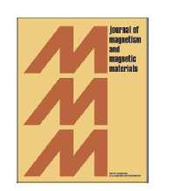
V. Zavisova, M. Koneracka, J. Kovac, M. Kubovcikova, P. Kopcansky, M. Bednarikova, M. Muckova
Cytotoxicity of iron oxide nanoparticles with different modifications evaluated in vivo
Journal of Magnetism and Magnetic Materials 380 (2015) 85–89 (1.970 - IF2014).
Cytotoxicity of iron oxide based nanoparticles with different modifications was tested in mouse melanoma B16 cells and Chinese hamster lung fibroblast V79 cells by MTT test in vitro.
BSA modification of magnetite nanoparticles increased cell viability in both tested cell lines more than10-fold.
Počet citácií/Citation number: 3/3

Slide 14
M. Kubovčíková, M. Koneracká, V. Závišová, M. Múčková, M. Timko, L’. Schmidtová, P. Bartoš, P. Kopčanský
Biodistribution and in Vivo Anticancer Effects of Taxol Loaded Magnetic Nanospheres
IEEE TRANSACTIONS ON MAGNETICS, VOL. 49, NO. 1, 2013, 353 (1.422 - IF2012).
Significant 51% reduction in weight of tumor in comparison with Control I was observed in mice inoculated with tumor that were kept in magnetic field for 30 min after i.v. application of taxol-loadedMNPs (TMNPs 5) using the dose 5 mg/kg. In case of taxol injection form 5 only 40% tumor weight reduction was achieved.
Počet citácií/Citation number: 1/1

Slide 15
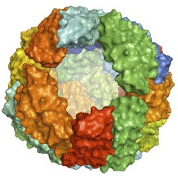
2. Magnetoferitín
– syntetický derivát feritínu, zásobného proteínu železa živých organizmov
In vitro syntéza
+ Fe²⁺ ióny / oxidant
65°C, pH 8.6
anaeróbne podmienky
APOFERITÍN
MAGNETOFERITÍN
ZÁMER A MOTIVÁCIA VÝSKUMU
Vhodný modelový systém na pochopenie mechanizmov ochorení spojených s akumuláciou Fe a tvorbou magnetitu v patologických tkanivách organizmu (neurodegeneratívne, nádorové ochorenia)
Detailné štúdium fyzikálno-chemických vlastností magnetoferitínu a jeho interakcie s inými látkami pre bio-aplikačný výskum (MRI, cielený transport liečiv, biosenzor)
5/31/16
15
Notes:
15

Slide 16
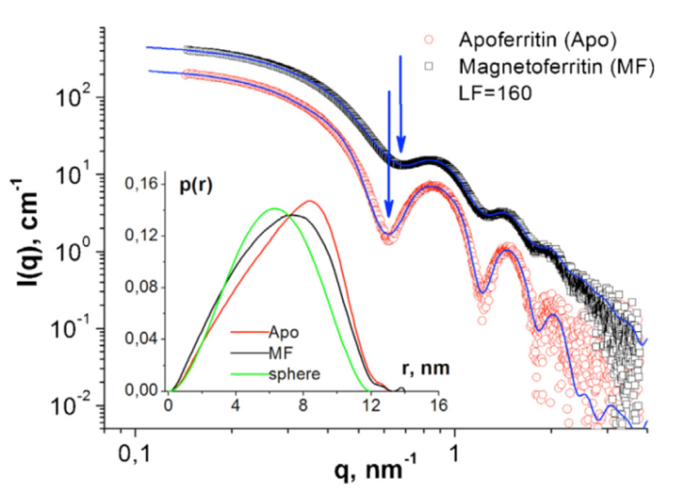
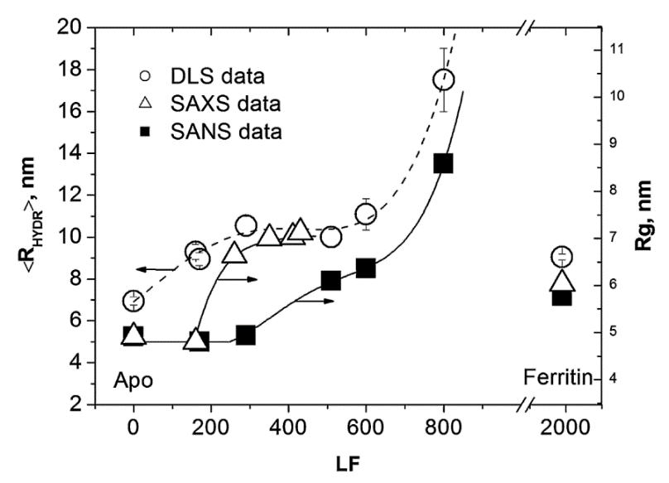
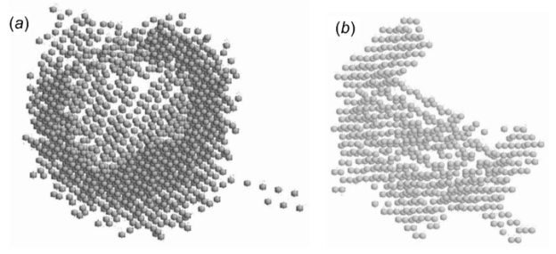
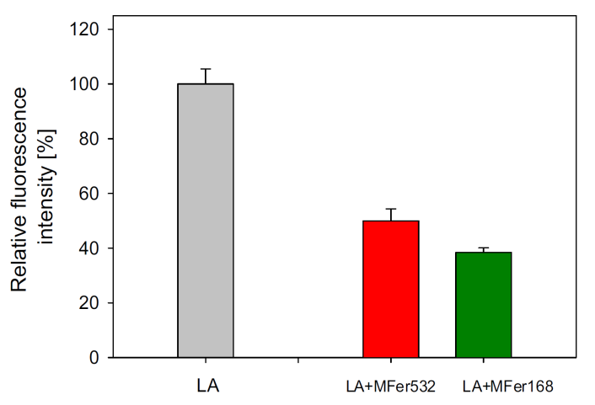
Štúdium štruktúry a veľkosti magnetoferitínu a deštrukčná aktivita magnetoferitínu na lyzozýmové amyloidné fibrily
Ab initio (program DAMMIF)
Apof MFer
SAXS dáta
Fluorescenčná spektrofotometria
L. Melníková, V. I. Petrenko, M. V. Avdeev, V. M. Garamus, L. Almásy, O.I. Ivankov, L. A. Bulavin, Z. Mitróová, P. Kopčanský, Colloids and Surfaces B: Biointerfaces, 123 (2014) 82.
P. Kopcansky, K. Siposova, L. Melnikova, Z. Bednarikova, M. Timko, Z. Mitroova, A. Antosova, V. M. Garamus, V. I. Petrenko, M. V. Avdeev, Z. Gazova, Journal of Magnetism and Magnetic Materials. 377 (2015) 267.
5/31/16
16
Notes:
16

Slide 17
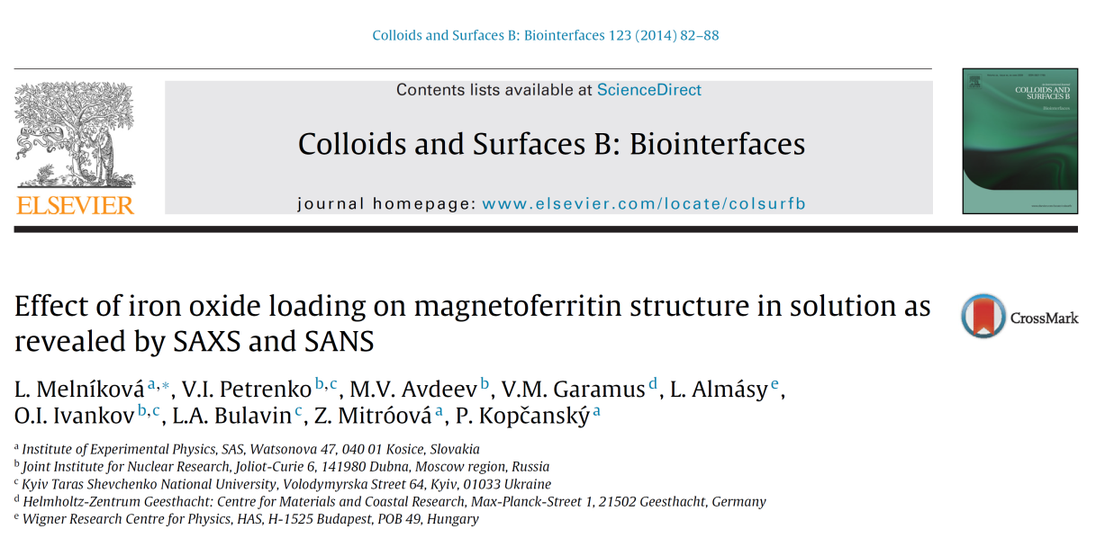
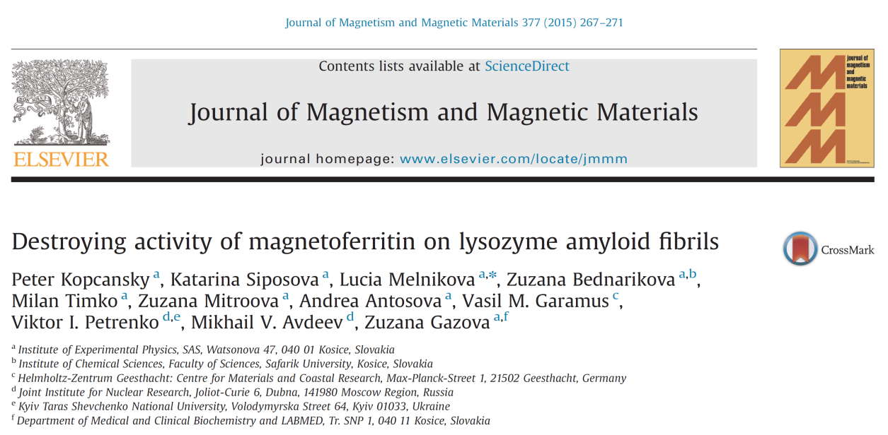
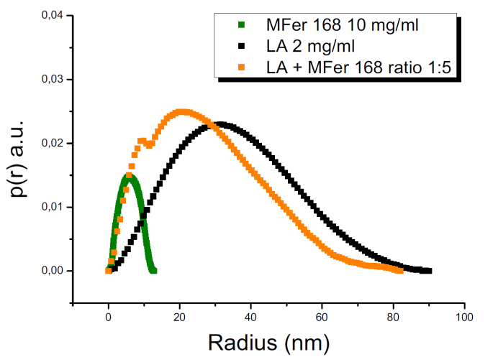
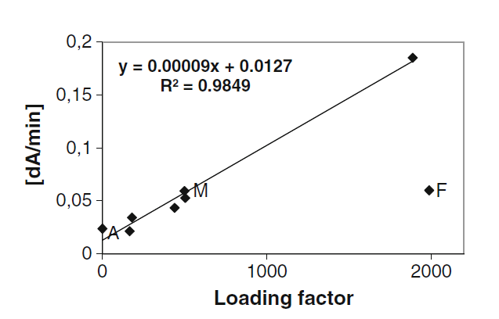
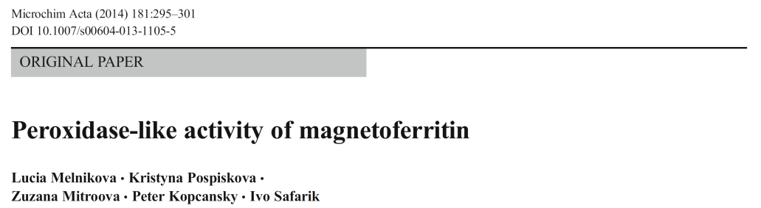
5/31/16
17

Slide 18
Publikačná činnosť 2012 – 2015
ADCA – Vedecké práce v zahraničných karentovaných časopisoch impaktovaných
Koralewski, M. - Klos, J.W. - Baranowski, M. - Mitróová, Z. - Kopčanský, P. - Melníková, L. - Okuda, M. - Schwarzacher, W. The Faraday effect of natural and artificial ferritins. In Nanotechnology, 2012, vol. 23, p. 355704. (3.979 - IF2011) ohlasov - 9
Koralewski, M. - Pochylski, M. - Mitróová, Z. - Melníková, L. - Kováč, J. - Timko, M. - Kopčanský, P. Magnetic Birefringence Study of the Magnetic Core Structure of Ferritin. In Acta Physica Polonica A, 2012, vol. 121, no. 5-6, p. 1237-1239 (0.444 - IF2011) ohlasov - 2
Mitróová, Z. - Melníková, L. - Kováč, J. - Timko, M. - Kopčanský, P. Synthesis and Characterization of Magnetoferritin. In Acta Physica Polonica A, 2012, vol. 121, no. 5-6, p. 1318-1320 (0.444 - IF2011) ohlasov - 2
Melníková, L. - Pospiskova, K. - Mitróová, Z. - Kopčanský, P. - Šafařík, I. Peroxidase-like activity of magnetoferritin. In Microchimica Acta, 2014, vol. 181, no. 3-4, p. 295-301. (3.719 - IF2013) ohlasov - 2
Melníková, L. - Mitróová, Z. - Timko, M. - Kováč, J. - Avdeev, M. V. - Petrenko, V. I. - Garamus, V. M. - Almásy, L. - Kopčanský, P. Structural characterization of magnetoferritin. In Mendeleev communications, 2014, vol. 24, no. 2, p. 80-81 (1.154 - IF2013) ohlasov - 1
Melníková, L. - Petrenko, V. I. - Avdeev, M. V. - Garamus, V. M. - Almásy, L. - Ivankov, O.I. - Bulavin, L. A. - Mitróová, Z. - Kopčanský, P. Effect of iron oxide loading on magnetoferritin structure in solution as revealed by SAXS and SANS. In Colloids and Surfaces B - Biointerfaces, 2014, vol. 123, p. 82-88 (4.287 - IF2013) ohlasov - 1
Melnikova, L. - Petrenko, V. I. - Avdeev, M. V. - Ivankov, O. I. - Bulavin, L. A. - Garamus, V. M. - Almásy, L. - Mitroova, Z. – Kopcansky, P. SANS contrast variation study of magnetoferritin structure at various iron loading. In Journal of Magnetism and Magnetic Materials, 2015, vol. 377, p. 77-80 (1.970 - IF2014)
Kopcansky, P. - Siposova, K. - Melnikova, L. - Bednarikova, Z. - Timko, M. - Mitroova, Z. - Antosova, A. - Garamus, V. M. - Petrenko, V. I. - Avdeev, M. V. – Gazova, Z. Destroying activity of magnetoferritin on lysozyme amyloid fibrils. In Journal of Magnetism and Magnetic Materials, 2015, vol. 377, p. 267-271 (1.970 - IF2014)
Szybowicz, M. - Koralewski, M. - Karo J. - Melnikova, L. Micro-Raman Spectroscopy of Natural and Synthetic Ferritins and Their Mimetics. In Acta Physica Polonica A, 2015, vol. 127, p. 534-536 (0.6530 - IF2014) ohlasov - 1
Melnikova, L. - Šafařík, I. - Pospíšková, K. - Koralewski, M. - Mitróová, Z. -Kopčanský, P. Magnetoferitín a jeho potenciálne bioaplikácie. In Chemické listy, 2015, vol. 109, p. 673-678 (0.272 - IF 2014)
5/31/16
18

Slide 19
Realizované zahraničné projekty SANS SAXS
Effect of pH on the magnetoferritin structure (3. – 4. 11. 2015) zodpovedný riešiteľ: RNDr. Lucia Balejčíková, PhD. DESY, Hamburg, Nemecko
Effect of pH on the magnetoferritin structure (10. – 11. 09. 2015) zodpovedný riešiteľ: RNDr. Lucia Balejčíková, PhD. ILL, Grenoble, Francúzsko
SANS study of magnetoferritin structure at various pH (22. – 25. 6. 2015) zodpovedný riešiteľ: Doc. RNDr. Peter Kopčanský, CSc. PSI, Villigen, Švajčiarsko
SANS study of magnetoferritin structure at high iron content (19. 10. 2013) zodpovedný riešiteľ: Doc. RNDr. Peter Kopčanský, CSc. JINR, Dubna,RF
The SAXS study of magnetoferritin effect on lysozyme amyloid aggregates (15. 8. 2013) zodpovedný riešiteľ: Doc. RNDr. Peter Kopčanský, CSc. DESY, Hamburg, Nemecko
SANS study of magnetoferritin using contrast variation (25. – 26. 10. 2012) zodpovedný riešiteľ: Doc. RNDr. Peter Kopčanský, CSc. JINR, Dubna, Ruská Federácia
SANS study of magnetoferritin suspension with different loading of iron (29. 11. 2012) zodpovedný riešiteľ: Doc. RNDr. Peter Kopčanský, CSc. PSI, Villigen, Švajčiarsko
Study of synthetic ferritin with different amounts of iron using SAXS technique (29. 5. 2012) zodpovedný riešiteľ: Doc. RNDr. Peter Kopčanský, CSc. DESY, Hamburg, Nemecko
5/31/16
19

Slide 20
Konkrétne ciele
Vývoj technológie prípravy syntetických derivátov feritínu
Základná fyzikálno-chemická charakterizácia pripravených vzoriek (UV-VIS, TEM, AFM, DLS, DCS, SQUID, LDV)
Magneto-optické štúdium syntetických derivátov feritínu
Využitie SANS/SAXS na stanovenie štruktúrnych vlastností vzoriek (vplyv pH, vplyv teploty syntézy)
Interakcia MFer s rôznymi biopolymérmi (lyzozým, Aβ peptid, inzulín a ich fibrilárne štruktúry, liečivá)
Zobrazovanie syntetických derivátov feritínu magnetickou rezonanciou
Interakcia MFer s kvapalnými kryštálmi
Efekt elektromagnetického poľa na štruktúru vzoriek, hypertermia
5/31/16
20

